Slide 1
平安的節日
路加福音 2:14

Slide 2
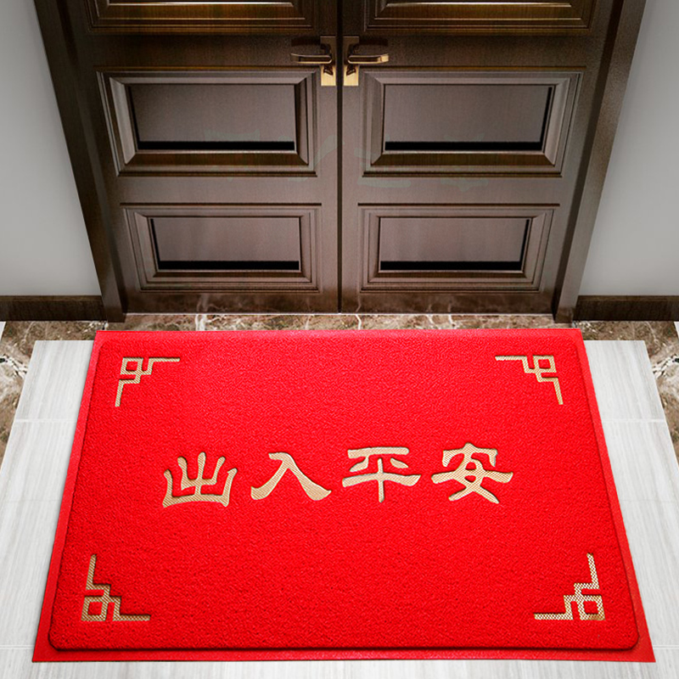

Slide 3
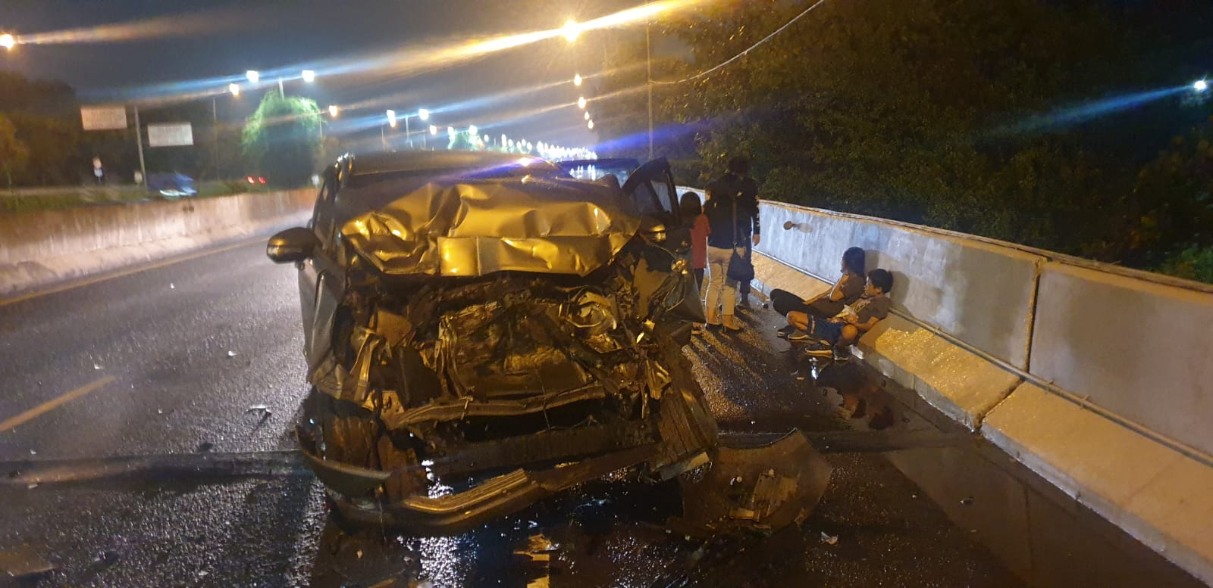

Slide 4
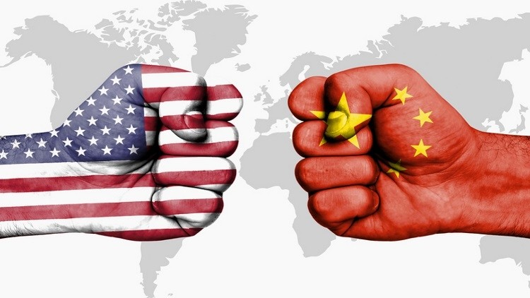
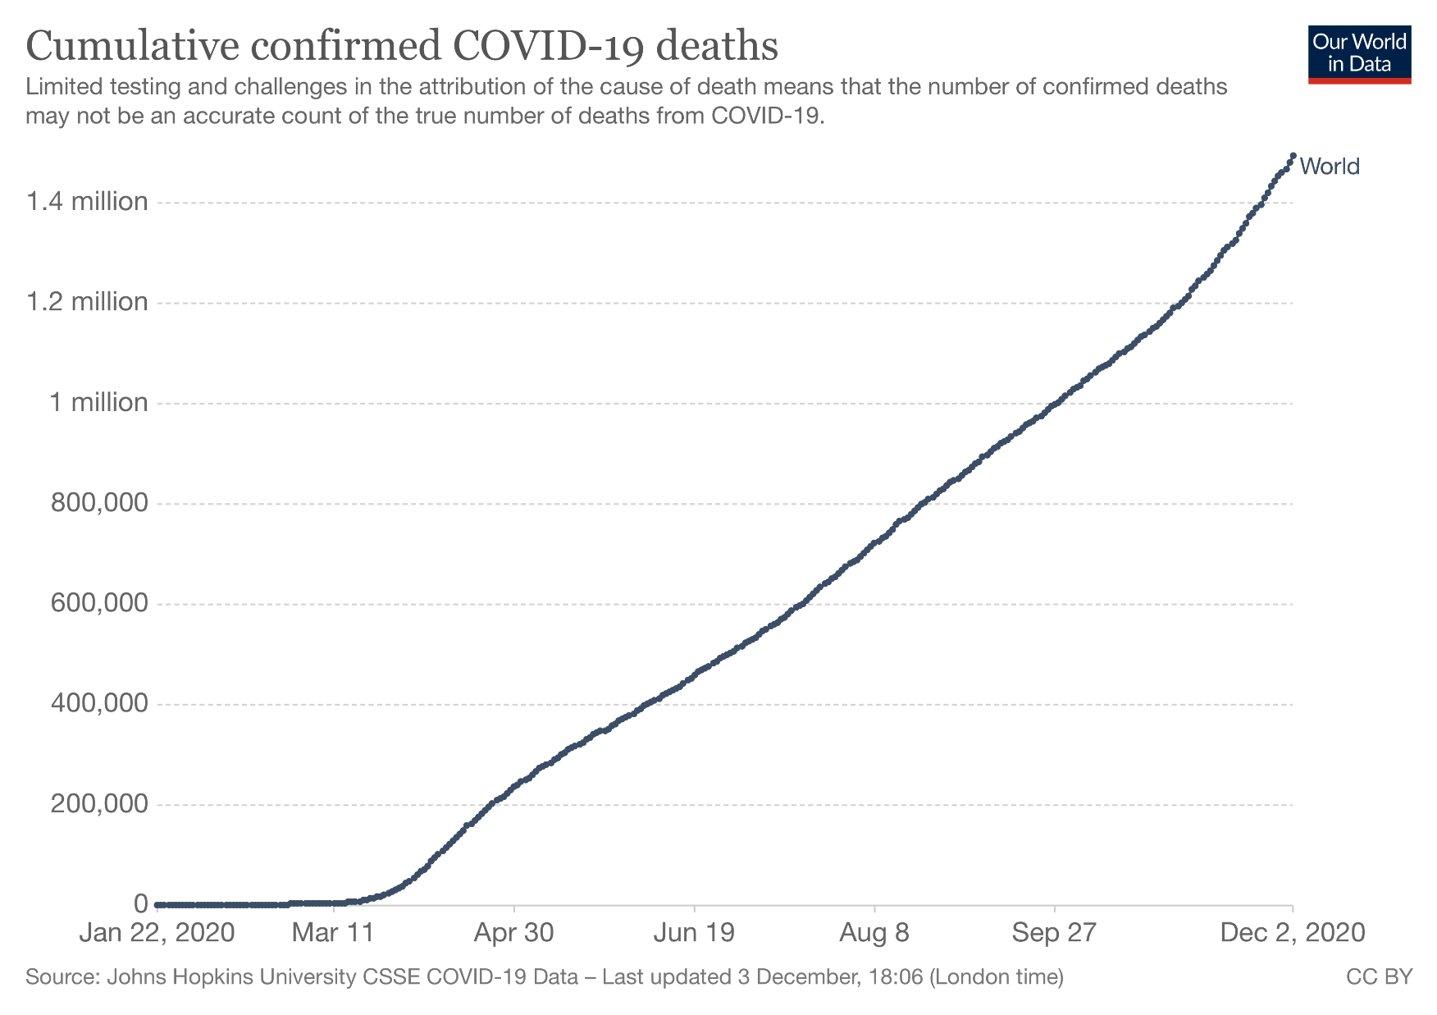

Slide 5
平安
真平安
不安
真平安
平安
不安

Slide 6
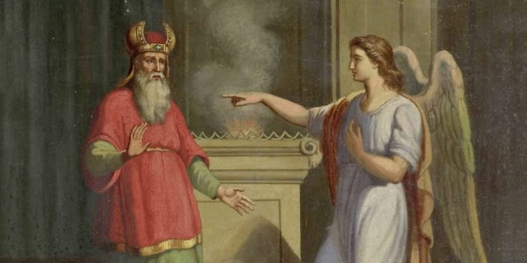
......年紀老邁了。8撒迦利亞按班次，在神前面供祭司的職分，......11有主的使者站在香壇的右邊，向他顯現。
12撒迦利亞看見，就驚慌害怕。13天使對他說，撒迦利亞，不要害怕。因為你的祈禱已經被聽見了，你的妻子以利沙伯要給你生一個兒子，...... 路 1:8-13
人的不安，遇上神的平安。

Slide 7
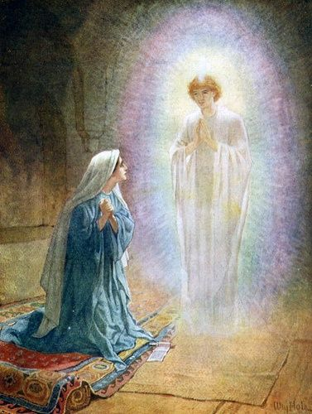
...... 童女的名字叫馬利亞。28 天使進去，對他說，蒙大恩的女子，我問你安，主和你同在了。29馬利亞因這話就很驚慌，又反復思想這樣問安是甚麼意思。30天使對他說，馬利亞不要怕。你在神面前已經蒙恩了。 31你要懷孕生子，可以給他起名叫耶穌。32他要為大，稱為至高者的兒子。...... 路 1:28-32
人遇上神的平安，
卻成為人的不安 。
馬利亞說：
『我心尊主為大；47我靈以 神我的救主為樂；48因為他顧念他使女的卑微；從今以後，萬代要稱我有福。』 路 1:46-48

Slide 8
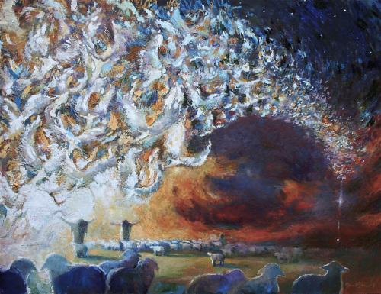
8伯利恆之野地裡有牧羊人，夜間按著更次看守羊群。
9有主的使者站在他們旁邊，主的榮光四面照著他們。牧羊的人就甚懼怕。10那天使對他們說，不要懼怕， 我報給你們大喜的信息，是關乎萬民的。 11因今天在大衛的城裡，為你們生了救主，就是主基督。12你們要看見一個嬰孩，包著布，臥在(馬)槽裡，那就是記號了。
路 2:8-12
沒有平安的人， 仍能配得神的平安。

Slide 9
平安
平安
是上帝的心意

Slide 10
10那天使對他們說，不要懼怕，我報給你們大喜的信息，是關乎萬民的。 11因今天在大衛的城裡，為你們生了救主，就是主基督。12你們要看見一個嬰孩，包著布，臥在(馬)槽裡，那就是記號了。
路 2:10-12
救主，就是主基督
一個嬰孩

Slide 11
因為有一個嬰孩為我們誕生，有一個兒子賜給我們；政權必擔在他的肩頭上他的名必稱為 “奇妙的策士、全能的神、永恆的父、和平的君”
以賽亞書9:6
一個嬰孩

Slide 12
10那天使對他們說，不要懼怕，我報給你們大喜的信息，是關乎萬民的。 11因今天在大衛的城裡，為你們生了救主，就是主基督。12你們要看見一個嬰孩，包著布，臥在(馬)槽裡，那就是記號了。
路 2:10-12
關乎萬民

Slide 13
基督：Christ Χριστός 彌賽亞

Slide 14
大祭司亞倫
利未記8:12
受膏者
彌賽亞
先知以利沙
列王纪上19:16
大衛王
撒母耳記上16:13

Slide 15
救主：saviour σωτήρ 拯救者

Slide 16
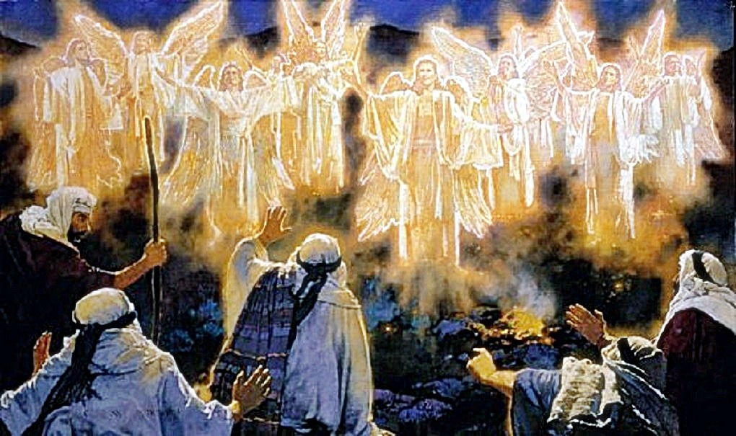
”在至高之處榮耀歸與神， 在地上平安歸與他所喜悅的人。”
路 2:14

Slide 17
和平之君
ειρηνη 平安

Slide 18
平安
Shalom
和平
穩妥，健康，完美，救恩，安好

Slide 19
平安
Shalom
和平
與神和好 Peace with God
與人和睦 Peace with Others
活在主裡的平安 Live in Gods Peace

Slide 20
我們既因信稱義，就藉著我們的主耶穌基督，
得與神相和。 羅馬書5:1
¹⁰ 因為我們作仇敵的時候，尚且藉着 神兒子的死得以與 神和好，既已和好，就更要因他的生得救了。 羅馬書5:10
與神和好 Peace with God

Slide 22
總要盡力與眾人和睦。 羅馬書 12:18
活在主裡的平安
與人和睦 Peace with others
用和平彼此聯絡，竭力保守聖靈所賜合而為一的心。 以弗所書 4:3

Slide 23
總我對你們說了這些事，是要使你們在我裏面有平安。在世上你們有苦難，但你們要有勇氣，我已經勝過世界 。 約 16:33
活在主裡的平安
活在主的平安 live in God’s Peace
6應當一無掛慮，只要凡事藉着禱告、祈求和感謝，將你們所要的告訴 神。 7 神所賜那超越人所能了解的平安，必在基督耶穌裏，保守你們的心懷意念 。 腓 4:6-7

Slide 24
生命見証是
聖靈工作

Slide 25
主裡的平安 Peace of God
永存，持久不變
須經歷信靠和順服的洗禮
主權在神
聖靈的果子
使人和睦
享受主的肯定
與苦難共存

Slide 26
ειρηνη 平安

Slide 27
憑信心降服於主的「平安」

Slide 28
